Slide 1
Aula 14 - Coloração
Mauricio Duarte

Slide 2
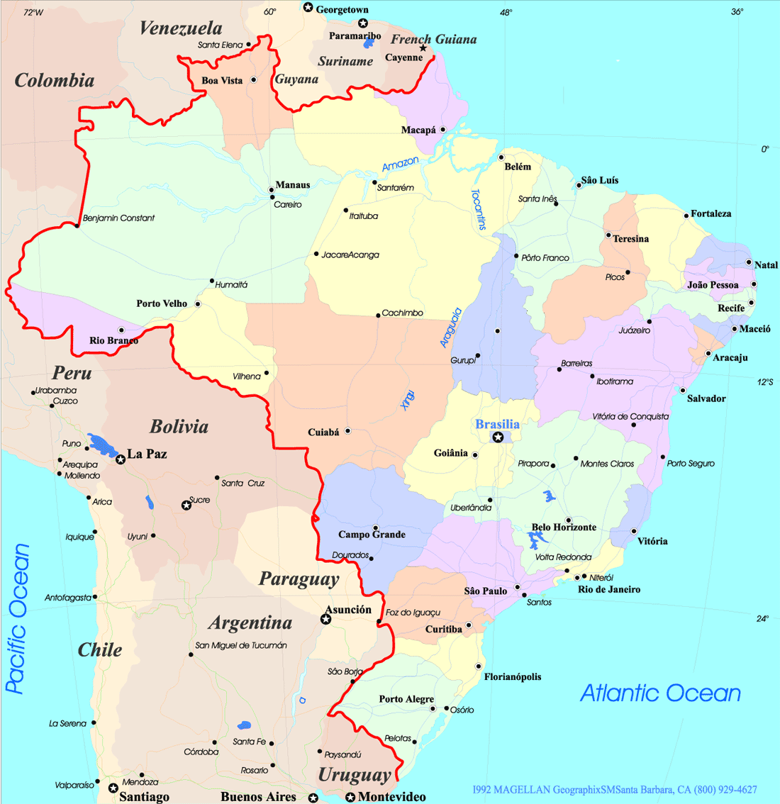
Quantas cores são necessárias para colorir o mapa do Brasil, sendo que estados adjacentes não podem ter a mesma cor?

Slide 3
Colorindo vértices
Se G é um grafo simples, então uma coloração para G é uma atribuição de cores para cada vértice de forma que vértices adjacentes tenham diferentes cores
Dizemos que G é k-colorível se podemos atribuir uma das k cores para colorir G
O número cromático de um grafo G é o menor número de cores que é necessário para colorir G. Seja c o número cromático de G, escrevemos crom(G)=c

Slide 4
Colorindo vértices
Grafo G
crom(G) = 4

Slide 5
Colorindo vértices
Podemos assumir que todos os grafos, para fins de coloração, são simples e conectados, já que arestas múltiplas e vértices isolados são irrelevantes para coloração de vértices

Slide 6
Colorindo vértices
Está claro que crom(K_{n}) = n , então existem grafos com número cromático arbitrariamente grande
K₄
crom(K₄) = 4
K₆
crom(K₆) = 6

Slide 7
Colorindo vértices
No outro final da escala, crom(G) = 1 se e somente se G é um grafo nulo.
1
3
2
4
N₄
crom(N₄) = 1

Slide 8
Colorindo vértices
Não se sabe quais são os grafos 3-cromáticos, embora seja fácil dar exemplo deles
C_{n ,}
com n ímpar
W_{n}
com n ímpar
Grafo de Petersen

Slide 9
Colorindo vértices
3-cromáticos
C₅
W₇
Grafo de Petersen

Slide 10
Colorindo vértices
Pouco se pode dizer sobre o número cromático de um grafo arbitrário
Se o grafo tem n vértices, então seu número cromático é ≤ n
Se o grafo contém K_{r} como subgrafo, então o número cromático ≥ r

Slide 11
Colorindo mapas
Dado um mapa contendo diversos países, podemos questionar quantas cores são necessárias para colorir todos os países de forma que os países que fazem fronteira entre si possuam cores diferentes.
B
B
A
C
A
E
C
E
D
D

Slide 12
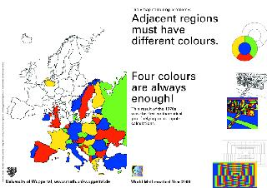
Colorindo mapas
A figura a seguir mostra um mapa colorido com 4 cores

Slide 13
Aplicação de coloração de vértices
Horário da prova final – Como podemos definir os horários da prova final das disciplinas de um curso de forma que não haja um aluno com duas provas no mesmo horário?
Modelo de grafos: os nós representam as disciplinas. Existe uma aresta entre dois nós se a disciplina possui um aluno em comum. Assim, cada cor define o horário para as provas.

Slide 14
Exercício
Existem 7 disciplinas. A seguinte tabela mostra a existência de alunos em comum: onde há * na célula ij, existe um aluno matriculado na disciplina i e na disciplina j. Quantos horários são necessários para que todos os alunos possam fazer as provas e quais disciplinas podem ministrar as provas no mesmo horário?
1
2
3
4
5
6
7
1
-
*
*
*
-
-
*
2
-
*
*
*
-
*
3
-
*
-
*
*
4
-
*
*
-
5
-
*
*
6
-
*
7
-
A matriz é simétrica :a parte abaixo da diagonal principal não foi preenchida

Slide 15
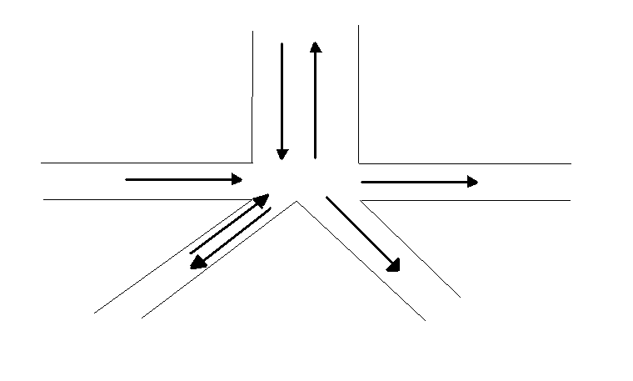
EXERCÍCIO 2 - DESAFIO
A figura abaixo mostra um cruzamento de cinco avenidas. Deseja-se planejar um esquema de semáforos que controle esse cruzamento com o menor número de fases possível. Que técnica da teoria dos grafos pode ser usada para esse fim? Aplica essa técnica e resolva o problema.

